Slide 1
면역의 균형을 잡아라!
이뮤넌스(Immunance)
면역과민반응개선 – 알레르기 질환 개선
면역 증강 효과
㈜하이리빙 & 서울대학교 벤처기업 바이로 메드

Slide 2
이뮤넌스(Immunance) 소개
상품 | 이뮤넌스
성분 | PG102(다래 추출물), HX108(모과 추출물)
섭취방법 | 1일 2회, 1회 2정을 물과 함께 섭취
구성 | 530mg * 120정 (1개월 분)
특장점 | PG 102 다래 추출물 – 면역과민반응개선 효과 알레르기성 비염, 아토피피부염, 천식, 음식 알러지등 모든 알레르기 질환 증상, 개선에 모두 적용! 집먼지 진드기, 동물 털, 음식물, 냄새 성분 등 알레르겐 종류에 상관없이 개선 효과 중증의 질환이 있거나 연령이 낮을 수록 개선 효과 빠름 가족력이 있을 경우 연령에 상관없이 적용 가능 소아의 경우 비염, 피부염 등 증상개선에따라 숙면 가능/ 감기에 걸리는 빈도나 기간 단축 소아 성장 발달 촉진 가능 HX108 모과 추출물 - 면역 개선 효과 면역력이 떨어지는 알레르기 환자에게 효과적인 면역 증강 소재 인간 면역 세포에 대한 면역 증강 효과 인플루엔자바이러스 모델에 대한 생존율을 높임

Slide 3

PG102의 개발과정
서울대학교와 ㈜바이로메드의 공동연구로
4가지 알레르기 질환 동물모델에서 유효성 및 작용기전 조사
+
+
+
아토피 피부염
(마우스, 랫드, 개)
알레르기성 비염
천식
식품 알레르기
알레르기 질환에 대한 효능 확인
건강기능식품
임상시험
안전성 시험
기준 규격 설정
의약품
임상시험
식품의약품안전청으로부터
개별인정 획득
의약품으로 개발

Slide 4
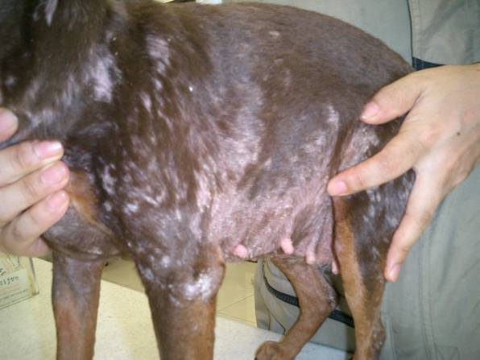
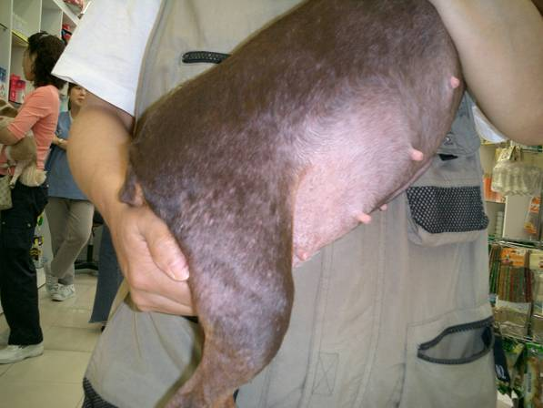
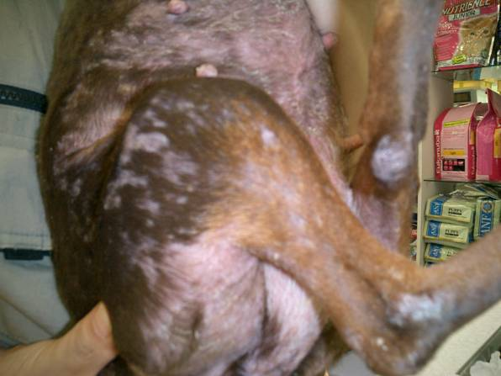
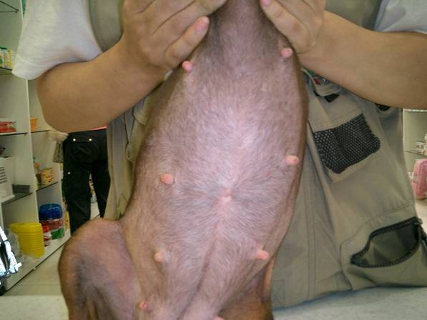
PG102의 아토피 피부염 개선효과
PG102 투여 전
PG102 투여 후
PG102는 아토피 피부염 환견에서 가려움, 탈모 등 다양한
피부염 증상에 대해 뚜렷한 개선효과를 나타냄.

Slide 5
PG102의 알레르기 비염 개선효과
오브알부민(OVA)으로 유도한 알레르기 비염 모델
PG102 경구투여
(150 mg/kg/day)
BALB/c
Day -6 0 7 14 21 28
Female (6wk) n=5/group
Sacrifice &
Analyze
OVA
(i.p.)
OVA
(i.p.)
OVA
(i.p.)
OVA
instillation
코가려움 증상 개선도
PG102는 비염모델에서
코가려움, 코훌쩍거림 등
알레르기 비염 증상에
대해 통계적으로 유의한
개선효과를 나타냄.
*
* : P < 0.05
Notes:
060522_mIL5_PG102T_dose.xls

Slide 6
PG102의 천식 개선효과
오브알부민(OVA)으로 유도한 천식 모델
PG102 or water
BALB/c
Female (6wk) n=6~8/group
Day
0
14
21 22 23 24 25
OVA + alum
(i.p. injection)
1% OVA inhalation
AHR
Sacrifice
PC
PG102는 천식모델에서
메타콜린에 의한 기도의
과민반응을 통계적으로
유의하게 감소시킴.
Penh
*
PG102
*
NC
Methacholine (mg/ml)

Slide 7
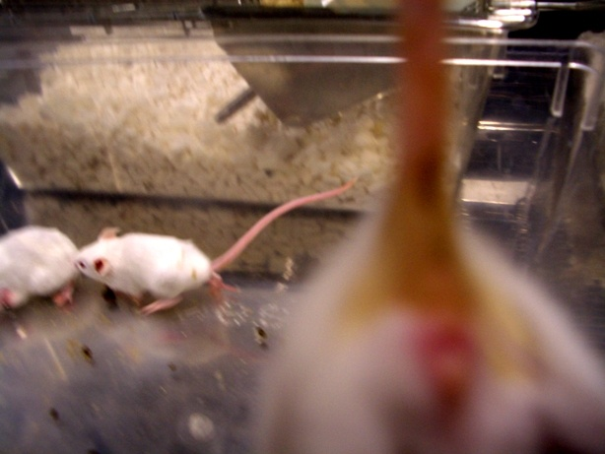
PG102의 식품알레르기 개선효과
오브알부민으로 유도한 식품알레르기 모델
s.c.
OVA + CFA
d-9
d0
d7
d10
d12
d14
d17
d19
d21
d24
d26
analysis
PG102
1) Naïve group (untreated)
2) DW group (DW, 200ul/mouse/day)
3) PG102 group (PG102, 200mg/kg/day)
4) DEX group (Dexamethasone, 2.5mg/kg/day)
OVA
OVA
OVA
OVA
OVA
OVA
OVA
OVA
OVA
60mg
DEX
Oral challenge by gastro-intubation
Oral challenge by gastro-intubation (dairy, preventive medication)
diarrhea
OVA/Water
Incidence (%)
DW
OVA/PG102
OVA/Dex
Normal
Number of oral administration

Slide 8
PG102의 임상시험
IRB 심의 통과
윤리성, 임상시험의 설계,
환자수 산출, 약제 용량,
시험 기간, 피험자 동의서
시험명 | 다래추출물이 알레르기 관련 위험 요인에 미치는 효과
시험대상 | 혈중 총 IgE가 300 IU/ml 이상, 피부반응검사 양성, 기생충검사 음성(아토피 체질)
시험 디자인 | 이중맹검, 무작위배정, placebo 대조 임상시험
시험기관 | 서울대학교병원 (본원 및 분당병원)
피험자수 | 총 100명 (군당 50명)
투여기간 | 8주
시험식품 | 다래 추출물(PG102) 또는 placebo
용법 및 용량 | 1일 2회, 1회 2정, (아침, 저녁 복용) (1정당 PG102로서 250 mg 함유 → 1일 총 1g의 PG102 복용)
유효성 평가 | 혈중 총 IgE, ECP, Eotaxin, 호산구 수 TARC, CRP 및 Skin prick test
안전성 평가 | 이상반응 유무, 임상병리검사
대상 피험자모집
IgE ≥ 300 IU/ml
총괄 (조상헌)
본원 (민경업)
분당 (장윤석)
서울대학교병원
알레르기 내과
불합격
임상시험
제외
선정기준
합격
임상시험 등록
무작위 배정
PG102투여
Placebo투여
서울대학교 병원
알레르기 내과
Notes:
Extract
Total extract, ethylacetate extract

Slide 9


알레르기 질환의 병리와 PG102의 작용 원리
항원제시세포 (APC)
PG102 (3)
알레르겐
(Ag)
Th0
PG102 (2)
IL-4
PG102 (1)
IFN-γ
IL-4
IL-13
B
IgE의 생산 억제작용
IFN-γ
IL-12
Th1
Th2
IgE
(T-bet)
IL-5
(GATA-3)
Th1 면역반응의
증가작용
Th2 면역반응의
감소작용
호산구
(류코트리엔,
ECP)
비반세포/호염구
(히스타민,
프로스타글란딘)
아토피 피부염
(Skin)
천식
(Lung)
알레르기성 비염
(Nose)
식품알레르기
(Intestine)

Slide 10
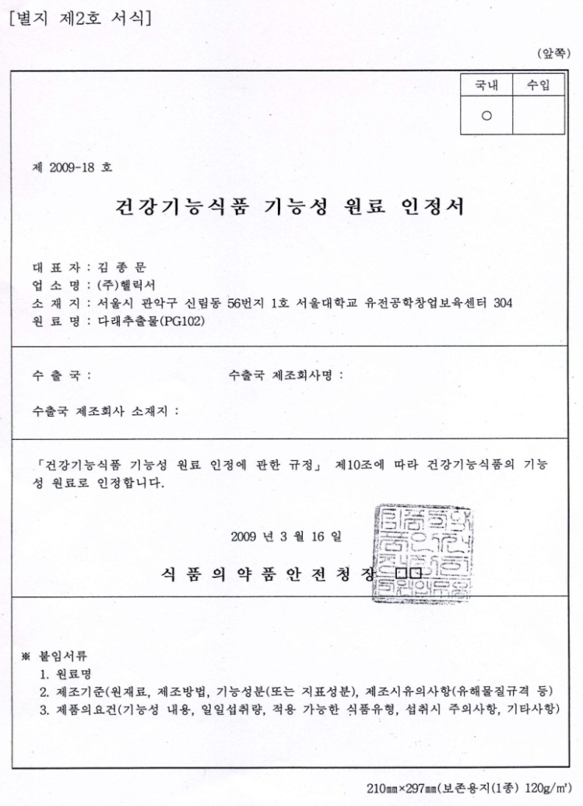
PG102의 기능성 원료 인정서
특징
과학적으로 기능이 입증되어 개별인정을 받은 최초의 면역과민반응 개선 소재
일시적인 증상 개선이 아닌 근본적인 면역 조절 기능이 있음.
다양한 알레르기 질환(아토피 피부염, 알레르기성 비염, 천식 및 식품 알레르기)에 적용 가능
근본적인 면역조절을 통해 알레르기 질환의 재발률을 감소시킬 수 있음.
부작용 없이 장기간 섭취가 가능
미국 GRAS (Generally Recognized As Safe) 인증 획득 (GRN 000215)
반복 투여에 따른 내성 없음.
Global GAP 기준으로 재배된 원료 사용

Slide 11
PG102의 특징
대상 질환 및 증상
➔ 알레르기성 비염, 아토피피부염, 천식 등 다양한 알레르기
질환의 증상 개선에 모두 적용 가능하였음.
➔ 단일 질환, 복합 질환 모두에서 개선 효능을 관찰함.
알레르겐
➔ 집먼지진드기, 동물 털, 음식물, 냄새 성분 등 알레르겐
종류에 상관없이 개선 효과를 보임.
대상자
➔ 중증의 질환이 있거나 연령이 낮을 수록 개선이 빠름.
어른의 경우 개선 속도는 느리지만, 유지 기간은 긴 편임.
가족/친척 단위 적용
➔ 가족력에 따라 질환을 나타나는 모든 사람에게 연령에
상관없이 적용 가능함.
특기할 만한 효과
➔ 소아의 경우 비염, 피부염 등의 증상 개선에 따라
숙면이 가능해졌으며, 감기에 걸리는 빈도나 기간도
단축되는 모습을 보임(소아의 성장 발달 촉진 가능).

Slide 12
면역 증강 소재 추가
알레르기 환자의 경우 세균이나 바이러스 감염 확률이 높음
알레르기비염, 천식 환자
아토피피부염 환자
Th1 세포 약화,
호흡기 점막 조직 손상
Th1 세포 약화,
피부 조직 손상
바이러스 감염에 취약
(예: 감기바이러스)
세균, 곰팡이 감염에 취약
(예: 포도상구균, 칸디다)
감염성 질환에 효과적인 면역 증강 소재 필요

Slide 13
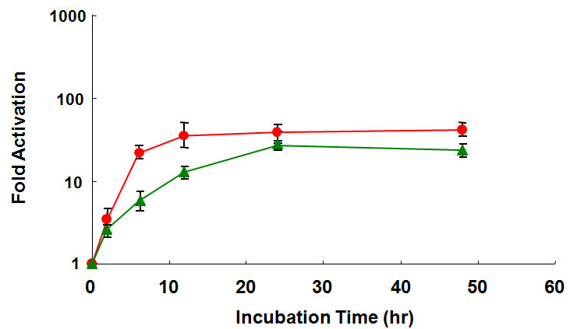
HX108의 면역 증강 효과
인간 면역세포에 대한 면역 증강 효과 실험
TNF-a
Control
HX108
IL-10
TNF-α
IL-10
β-actin
인간 PBMC에서 TNF-α and IL-10 사이토카인의 발현 유도함.

Slide 14
HX108의 면역 증강 효과
인간 면역세포에 대한 면역 증강 효과 실험
1000
IL-6
Control
HX108
IL-1b
IL-1β
100
Fold Activation
GM-CSF
IL-6
10
GM-CSF
1
β-actin
0
20
40
60
Incubation Time (hr)
인간 PBMC에서 IL-1β, IL-6, GM-CSF와 같은
사이토카인의 발현을 유도함.

Slide 15
HX108의 항바이러스 효과
인플루엔자바이러스 모델에서의 생존율 실험
100
PBS (비감염군)
80
60
Survival Rate (%)
HX108 투여
HX108 50mg/kg
(감염군)
40
20
0
PBS (감염군)
-6
-4
-2
0
2
4
6
8
10
12
14
16
인플루엔자바이러스 감염
Days
HX108을 투여한 군이 대조군에 비해 높은 생존율을 보임.
Notes:
마지막으로 HX108의 in vivo efficacy를 확인하기 위하여 influenza mouse model에 적용해 보았습니다. SPF condition에서 사육한 6주령의 female BALB/c mouse에 virus challenge전후 HX108을 투여하였을 때, mouse의 생존율과 몸무게에 어떤 영향을 미치는지 조사하였습니다.실험에 사용한 influenza virus는 H1N1 strain입니다.
보시는 바와 같이 virus challenge전 후 일주일간 HX108을 투여하고 17일 동안 생존율을 관찰한 결과 대조군에서는 14일째에 모두 죽었지만, HX108 50mg/kg, 250mg/kg로 투여하였을 때 17일까지 각각 45, 25% 정도의 생존율을 보였습니다.

Slide 16
기존 제품과의 차별점
알비엔C.E | 상품명 | 이뮤넌스
Bendu-381/ 비타민C,E | 주요 성분 | PG102/HX108
유해산소로 부터 세포를 보호(항산화) | 효능효과 | 면역과민반응 개선에 도움
국내 특허 등록 완료 | 특허 현황 | 40개국 특허 출원 10개국 특허 등록 완료 (한국, 중국, 호주, 러시아, 뉴질랜드, 싱가폴 등)
알레르기성 비염에 효과 수원대학교 생명과학과 벤처 기술 | 특장점 | 알레르기 비염, 천식, 아토피피부염, 음식 알레르기 등 모든 알레르기 증상 개선 효과 중증 증상에 더 빠르게 작용 면역력에 좋은 건강기능식품 5가지 품목 선정 (한국 건강기능식품협회 2010년 10월 12일 서울대 산하 높은 연구/ 기술력 보유
145,000원(1개월) | 가격 | 10만원 이하(1개월)
효능효과!
가격!
셀링 포인트 강화!

Slide 17

ViroMed Co., Ltd.
서울대학교 기반 첨단 생명공학 기술을 바탕으로
혁신적인 바이오/천연물 신약 개발
대표이사: 김용수
설립일: 1996. 11.21
코스닥 상장: 2005.12.29
종업원: 71명 (연구원 40명)
주요제품: 바이오의약품
천연물의약품
건강기능식품
서울대학교 국내 최초 학내 벤처 기업
국내 최초 유전자의약품 개발기업
1,000만불 해외투자 유치 실적 보유
한, 미 중 3개국 임상시험 동시 진행
최초 KFDA 승인 유전자의약품 임상시험 실시
국내 최초 바이오신약 분야 미국 임상시험 실시
바이오의약품과 천연물의약품 연구를 아우르는 최고의 기술력

